Slide 1

មជ្ឈមណ្ឌលកូរ៉េ សហ្វវែរ អេច អ ឌី
Korea Software HRD Center
Java Presentation Materials
ឣ្នកប្រឹក្សាយោបល់: បណ្ឌិត​​ គីម​ ថេខ្យុង
ឣ្នកណែនំា: លោក លាង ប៊ុនរ៉ុង
លោក លន់ សុវត្ថានា
លោក ផេង តុលា
លោក ដារ៉ា ពេញចិត្ត
www.kshrd.com.kh

Slide 2
ថ្នាក់ ភ្នំពេញ
ក្រុមទី ២
ប្រធានបទ៖ Collection
សមាជិក
លោក កេង ដារ៉ាវុឌ្ឍិ
កញ្ញា គា​អនរ៉ាន់នី
លោក តាក សិលា
លោក ប៉ែន ដារ៉ាយុទ្ធ
លោក លាងសេង យូរ៉ា

Slide 3
មាតិកា
Collection
List : Vector , ArrayList and LinkedList
Set : HashSet and TreeSet
Map : TreeMap and HashTable

Slide 4
ការណែនាំអំពី​ Collection
Collection
In Java Collection គឺជា framework មួយ​ដែល provide នូវ architecture ក្នុងការ Store &
Manipulate ទៅលើ group នៃ object ។ វាត្រូវបានគេប្រើទៅលើគ្រប់ Operations ដែលប្រតិបតិ្តលើ Data
មានដូចជា ៖Searching , Sorting , Inserting , manipulation , deletion ។
Collection មានដូចជា ៖
List
Set
Map

Slide 5
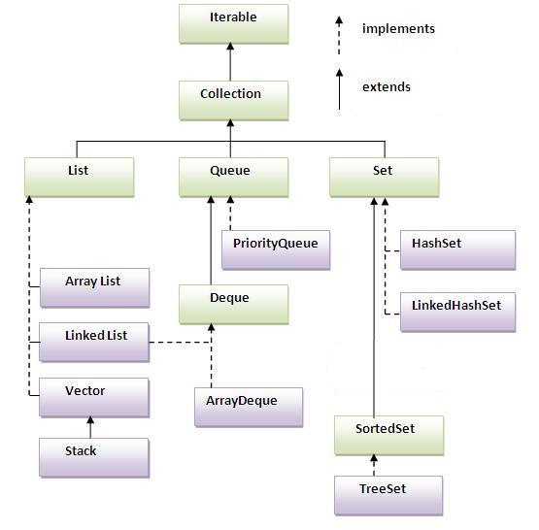
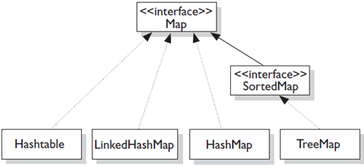
ការណែនាំអំពី​ Collection(ត)
រចនាដម្ពន្ធ័របស់ Collection

Slide 6
1. សិក្សាអំពី List
List
List ជាប្រភេទ Interface មួយដែល extends ចេញពី Collection Interface ដែលមានប្រភេទ
ជា order sequence ឫ​collection នៃ Elements ដែលអាចផ្ទុកនូវ ទិន្នន័យស្ទួនបាន ។ ដើម្បី
access elements នៅក្នុង list គេ access តាមរយះ Index ។
List មាន 3 ប្រភេទ :
Vector
ArrayList
LinkedList

Slide 7
1.1 សិក្សាអំពី Vector
Vector
Vector ជា class មួយដែល implement ចេញពី list interface ហើយវាគ្រប់គ្រងទៅលើការ
បញ្ចូល data ទៅតាមលំដាប់លំដោយ(​​ insertion order) ។​​ Vector ដូចគ្នាទៅនឹង ArrayList ដែរ
ប៉ុន្តែមានភាពខុសគ្នាចំនួន ២ គឺ :
Vector is Synchronized
Vector មានផ្ទុកនូវ legacy method យ៉ាងច្រើនដែលមិនមែនជា Java Framework ។
Vector មានសារៈប្រយោជន៍ច្រើន​​ នៅពេលដែលយើងមិនបានដឹងអំពី​ size របស់ array ជា
មុន ,​ ឫ យើងគ្រាន់តែត្រូវការ ផ្លាស់ផ្តូរទៅលើ ទំហំក្នុងកំឡុងពេល lifetime programming ។

Slide 8
1.1 សិក្សាអំពី Vector(ត)
Constructors របស់ Vector class មាន ៤ គឺ :
Vector() : create default vector ដែលមាន initial size of 10
Vector(int size) : ចាប់តម្លៃទៅតាម argument ដែលយើងបោះឲ្យ
Vector(int size, int incr) : ចាប់តម្លៃទៅតាម argument ដែលយើងបោះឲ្យ ហើយវាកើនតម្លៃទៅ
តាម number of specified by incr
- Vector(Collection c) : វាបង្កើតនូវ vector ដែលផ្ទុកនូវ elements របស់ collection c ។

Slide 9
1.1 សិក្សាអំពី Vector(ត)
import java.util.Vector;
public class Test {
public static void main(String args[]){
Vector<String> vec = new Vector<String>();
vec.addElement("Apple"); vec.addElement("Orange");
vec.addElement("Mango"); vec.addElement("Fig");
System.out.println("Size is: "+vec.size());
System.out.println("Default capacity increment is: "+vec.capacity());
}} // Size is 4 ; Default capacity increment is: 10;

Slide 10
1.2 សិក្សាអំពី ArrayList
ArrayList
Arrayist គឺជា class extends ពី abstractList និង​ implements ចេញពី List interface ។
ArrayList supports dynamic arrays that can grow as needed ។​
ArrayList : allow random access ដោយសារតែវាធ្វើការនៅលើ index
Manipulate(slow) : វាមាន shifting ជាច្រើន នៅពេលដែលមាន element ណាមួយត្រូវបាន
Remove ចេញពី ArrayList
វាអាចផ្ទុកធាតុ ដែលដូចគ្នា(duplicate element)
គ្រប់ធាតុទាំងអស់ store ទៅតាមលំដាប់លំដោយ
ប្រើប្រាស់ Dynamic Array ក្នុងការ Store Elements ។

Slide 11
1.2 សិក្សាអំពី ArrayList(ត)
Constructors របស់ ArrayList class មាន 3 គឺ :
ArrayList() : ជា Constructor ដែល build empty ArrayList
ArrayList(Collection c) : build នូវ array list ដែល initialized ជាមួយនឹង element of
Collection c .
ArrayList(int capacity) : builds an array list that has the specified initial capacity ។
Ex : ArrayList al = new ArrayList();
ArrayList<String> al = new ArrayList<String>();

Slide 12
1.2 សិក្សាអំពី ArrayList(ត)
Import java.util.ArrayList
public class ArrayList{
public static void main(String args[]){
ArrayList<Integer> al = new ArrayList<Integer>();
al.add(3); al.add(4); al.add(6);
for(int i =0 ; i< al.size();i++){
int value = al.get(i);
System.out.println(“Value is :”+ value);
} }// 3 4 6
}

Slide 13
1.3 សិក្សាអំពី LinkedList
LinkedList
វាជា class ដែល​​ extends AbstractSequentialList & implements the List interface ។
វាប្រើ doubly linkedList ក្នុងការ​ store elements ។
Manipulate (fast) : វាមិនមានការ refresh កើតឡើងទេ នៅពេលដែលមានការ remove ,
insert ... etc .

Slide 14
1.3 សិក្សាអំពី LinkedList(ត)
Constructors របស់ LinkedList class មាន 2 គឺ :
LinkedList() : ជា Constructor ដែល build empty ArrayList
LinkedList(Collection c) : build នូវ linked list ដែល initialized ជាមួយនឹង element of
Collection c ។

Slide 15
1.4 ប្រៀបធៀប ArrayList & LinkedList
ភាពដូចគ្នារវាង ArrayList & LinkedList
implement ពី list interface
រាល់ insertion element ត្រូវបានដាក់បញ្ចូលតាមលំដាប់លំដោយ
វាជាប្រភេទ non-synchronized
​ contain duplicate elements ។

Slide 16
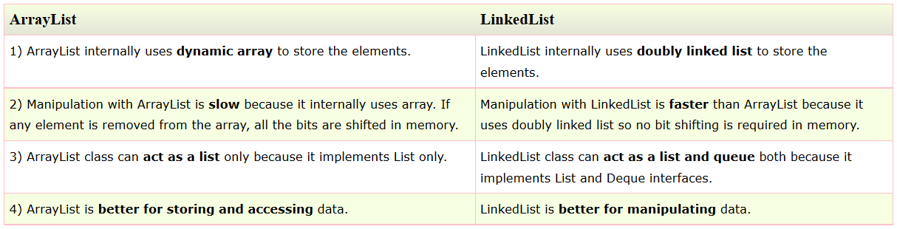
1.4 ប្រៀបធៀប ArrayList & LinkedList
ភាពខុសគ្នារវាង ArrayList & LinkedList

Slide 17
1.5 ប្រៀបធៀប ArrayList & Vector
ភាពដូចគ្នារវាង ArrayList & Vector
Allows duplicate និង null value
គ្រប់គ្រងទៅលើការ insert ដោយរៀបធាតុទៅតាមលំដាប់លំដោយ
វាបង្រីក និង បង្រួមធាតុ នៅពេលដែលមានធាតុណាមួយលើស ឫ ត្រូវបានលុបចោល
use growable array data structure ។

Slide 18
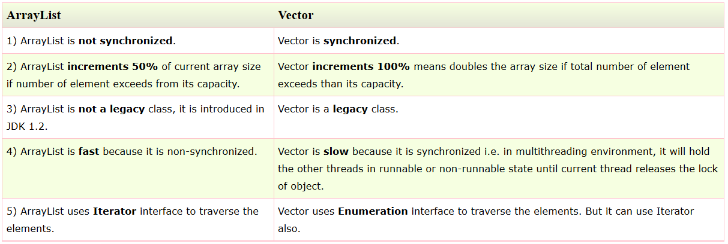
1.5 ប្រៀបធៀប ArrayList & Vector
ភាពខុសគ្នារវាង ArrayList & Vector

Slide 19
2. សិក្សាអំពី Set
Set
Set ជា collection​ ដែលមិនអាចផ្ទុក duplicate element បានទេ ។ Set interface ផ្ទុកតែ
Method ដែល inherited ចេញពី collection , រាល់ duplicate elements មិនអាចដាក់ក្នុង set
បានទេ (រាល់ duplicate value វានឹងធ្វើការ delete automatic)។
Set ចែកចេញជា 2 គឺ :
HashSet
TreeSet

Slide 20
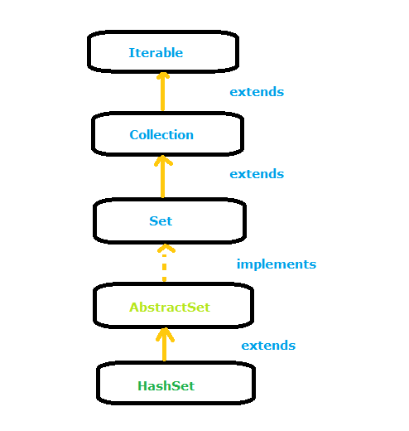
2.1 សិក្សាអំពី HashSet
HashSet
extends AbstractSet និង implements the Set interface ។
វាបង្កើត collection ដែលប្រើប្រាស់ hash table សម្រាប់ store ។
​ Elements របស់វាមិនតាមលំដាប់លំដោយនៃការ insert ទេ

Slide 21
2.1 សិក្សាអំពី HashSet(ត)
Constructors របស់ HashSet class មាន 4 គឺ :
HashSet()
HashSet(Collection c)
HashSet(int capacity)
HashSet(int capacity , float fillRadio) ។

Slide 22
2.1 សិក្សាអំពី HashSet(ត)
import java.util.HashSet;
class HashSetDemo{
public static void main(String[] args) {
HashSet<String> hset = new HashSet<String>();
hset.add("Ram"); hset.add("Kevin");hset.add("Singh");hset.add("Ram");
System.out.println("HashSet contains: ");
for(String temp : hset){
System.out.print(temp);
}}}// Ram Kevin Sinngh

Slide 23
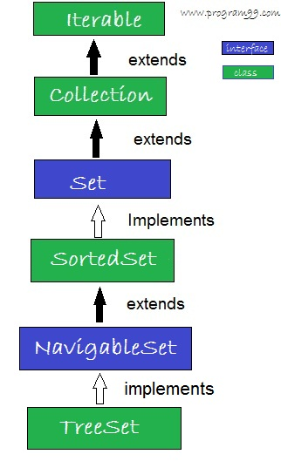
2.2 សិក្សាអំពី TreeSet
TreeSet
Implement ចេញពី Set interface ដែលប្រើប្រាស់
tree សម្រាប់ Store .
រាល់ object ដែល stored គឺត្រូវបាន sorted (ascending order)
ដំណើរការ search នៅ​ក្នុង TreeSet លឿន ដោយសារតែវាត្រូវបាន
sorted រួចជាស្រេច ។

Slide 24
2.2 សិក្សាអំពី TreeSet(ត)
Constructors របស់ TreeSet class មាន 4 គឺ :
TreeSet() : default constructor មានតម្លៃទទេ
TreeSet(Collection c) : Parameter របស់វាជា Parameter
TreeSet(Comparator comp): Parameter របស់វាជា ប្រភេទ object compare
TreeSet(SortedSet ss) : Parameter របស់វាជាប្រភេទ​ object sorted។

Slide 25
2.2 សិក្សាអំពី TreeSet(ត)
import java.util.TreeSet;
class TreeSetDemo{
public static void main(String[] args) {
TreeSet<String> tset = new TreeSet<String>();
tset.add("Abc"); tset.add("Ram"); tset.add("Kevin");
tset.add("Singh");tset.add("Rick");tset.add("Ram");
System.out.println("TreeSet contains: ");
for(String temp : tset){
System.out.print(temp);
}}}// Abc Kevin Ram Rick Signh

Slide 26
2.3 ប្រៀបធៀប TreeSet & HashSet
ភាពដូចគ្នារវាង TreeSet and HashSet
​​ មិនមានផ្ទុកនូវ duplicate elements ទេ
implements ចេញពី Set interface ( unique elements)
Non-synchronized មានន័យថា not thread-safe
នៅពេលដែលយើងចង់ធ្វើការ sort , យើងគួរតែ add element ទៅកាន់ HashSet ហើយបន្ទាប់
​​​ មក convert it into TreeSet ( rather than creating a TreeSet and Adding element to it).

Slide 27
2.3 ប្រៀបធៀប TreeSet & HashSet
ភាពខុសគ្នារវាង TreeSet and HashSet
​​HashSet : performance របស់វា លឿនជាង​ TreeSet ទៅលើ Operation ដូចជា add ,
remove , contain , size etc . HashSet offers constand time cost ហើយរាល់ធាតុរបស់
HashSet មិនបាន store ទៅតាម order ទេ
TreeSet : ធាតុរបស់វា ត្រូវបាន sorted ទៅតាមលំដាប់កើន , TreeSet offers log(n) time cost
for operation(add, remove….) ។

Slide 28
3. សិក្សាអំពី Map
Map
Map ជា object ដែល maps key to value , map មិនអាចមាននូវ duplicate key បានទេ ។
Map interface មាននូវ basic Method operation ដូចជា put , get , remove , containsKey…។
Map ចែកចេញជា ២ គឺ :
TreeMap
HashTable ។

Slide 29
3.1 សិក្សាអំពី TreeMap
​​ TreeMap
ផ្ទុក values based on the key. It implements the NavigableMap interface and extends
AbstractMap class.
អាចផ្ទុកបានតែ unique elements​ តែមួយគត់
វាមិនអាចមាន null key ប៉ុន្តែ អាចមាន multiple null value .
ដូចគ្នាទៅនិង HashMap instead maintains ascending order. ។

Slide 30
3.1 សិក្សាអំពី TreeMap(ត)
Constructor របស់ TreeMap មាន ៤ គឺ:
TreeMap() : ​ជា Default Constructor ដែលប្រើប្រាស់ natural ordering
TreeMap(Collection<? Extends E> c) : វាធ្វើការ sort ដោយយោងទៅតាម Elements’
​​ natural order
​TreeMap(Comparator<?super E> comparator) : វាបង្កើតនូវ New Constructor , ដែលមិន
មានតម្លៃ , ហើយវាធ្វើការ sort ទៅតាម specified comparator
TreeSet(SortedSet<E> s) : វាធ្វើការបង្កើត new tree set constructor ដែលមាន element និង
ប្រើប្រាស់ ordering ដូចគ្នាទៅតាម specified sorted set ។

Slide 31
3.2 សិក្សាអំពី HashTable
HashTable
HashTable វាជាផ្នែកមួយនៃ original java.util , វាត្រូវបានគេ implement ចេញពី
map interface ដែល extends ពី dictionary class , HashTable store key/value
Pairs នៅក្នុង hash table ។
HashTable មានលក្ខណៈ synchronized
វា store នូវ unique element , តែវាមិន store null key or null value ទេ ។

Slide 32
3.2 សិក្សាអំពី HashTable(ត)
Constructor របស់ HashTable មាន ៤ គឺ:
HashTable() : ​ជា Default Constructor
HashTable(int size) : វាធ្វើការ កំណត់ size ជាក់លាក់
​HashTable(int size, float fillRatio) : វាបង្កើតនូវ New Constructor , ដែលមានទំហំជាក់លាក់ ,
និងវាមាន fillRadio ជាក់លាក់ដូចគ្នា
HashTable(Map m) : បង្កើត HashTable ដោយកំណត់ Element នៅក្នុង map ។

Slide 33
3.3 ប្រៀបធៀបអំពី TreeMap & HashTable
ភាពដូចគ្នារវាង TreeMap & HashMap
implement java.util.Map interface
ភាពខុសគ្នារវាង TreeMap & HashMap
HashMap is non-synchronized , HashTable is synchronized
HashTable allow one null key and any null value , that HashTable doesn’t.

Slide 34
10. ប្រភពឯកសារ
http://www.tutorialspoint.com/java/java_collections.htm
http://beginnersbook.com/java-collections-tutorials/
http://www.erpgreat.com/java/difference-between-arraylist-and-vector.htm
http://beginnersbook.com/2013/12/difference-between-arraylist-and-linkedlist-in-java/
http://beginnersbook.com/2014/08/difference-between-hashset-and-treeset/\

Slide 35
សូមអរគុណ!!!

